Slide 1




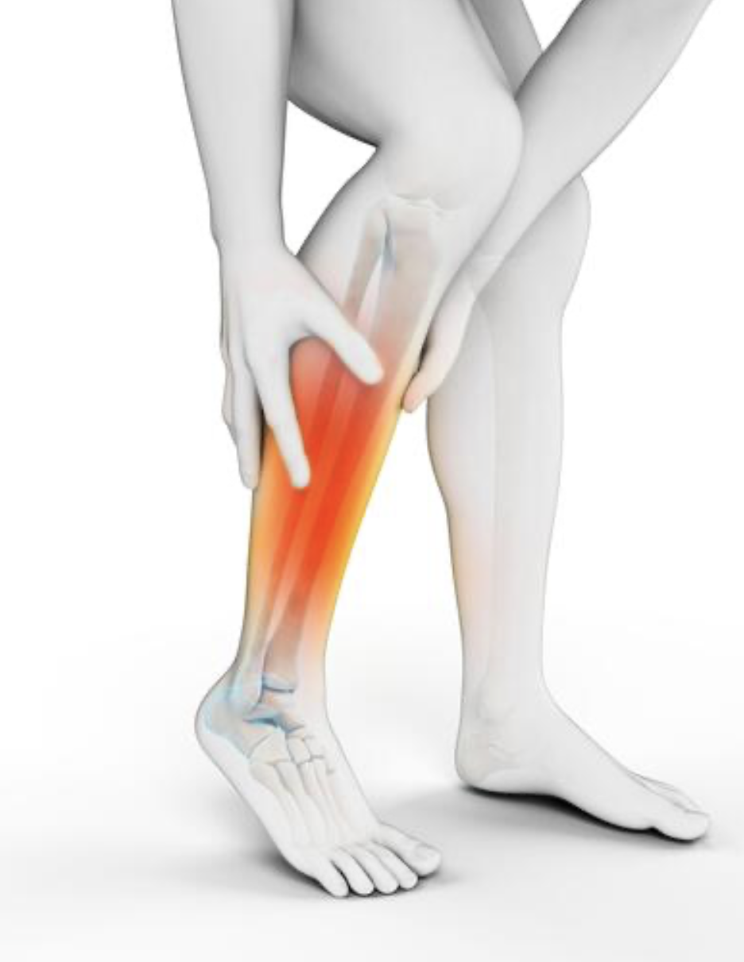




Syndrome des loges et poplitée piégée… Que faire d’un sportif qui a mal aux jambes Aspect médical
Dr Lénaïc MINJOLLET
MPR / Médecin du Sport
ARCHIV Corrençon-en-Vercors
9 octobre 2026

Slide 2
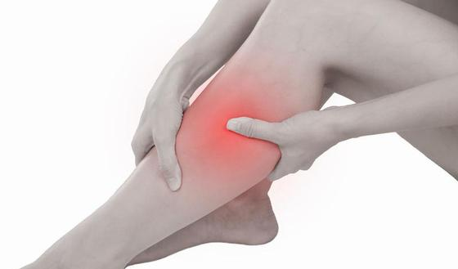
Douleurs de jambes à l’effort :
Motif de consultation fréquent
Nombreux sports impliqués
Tout âge
Retentissement parfois important

Slide 3
Etiologies :
Artère poplitée piégée
Insuffisance veineuse
AOMI
Pathologies vasculaires
Pathologies neurologiques
Pathologies ostéo-articulaires
Pathologies tendino-musculaires
Canal lombaire étroit/rétrécit
Nerf saphène
Nerfs fibulaires
Nerf tibial
Périostite
Fracture de fatigue
Articulation genou/cheville
Lésion musculaire intrinsèque
Syndrome des loges
Myalgies diffuses

Slide 4
Sans oublier :
Tumeurs
Infections
TVP
Séquelles de fractures
Bénigne : Ostéome Ostéoïde
Maligne : Sarcome
Ostéite/Ostéomyélite
Horaire inflammatoire
Cal vicieux
Pseudarthrose

Slide 5
Syndrome des loges chronique à l’effort (SLC)
Problématique contenant/contenu
Contenant : loges musculaires aponévrotiques – os
Contenu : muscles, paquets vasculonerveux

Slide 6
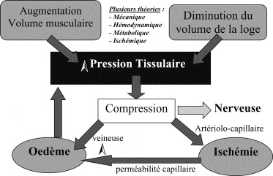
Syndrome des loges chronique à l’effort (SLC)
Physiopathologie : complexe et encore incertaine ++
Mécanique
Hémodynamique
Métabolique
ischémique
Douleurs à
L’effort

Slide 7
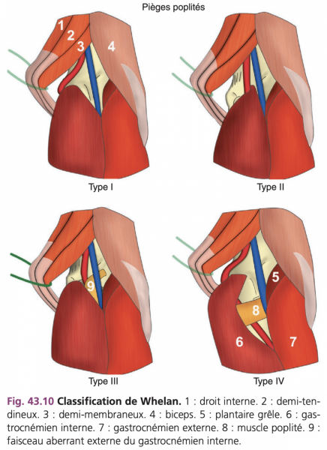
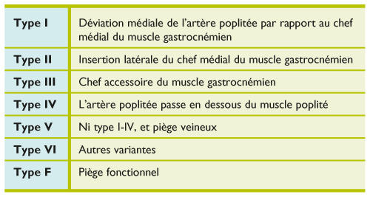
Syndrome d’artère poplitée piégée (SAPP)
Compression complète ou non de l’artère poplitée par les formations musculo-ligamentaires qu’elle traverse
ANATOMIQUE : 6 types
FONCTIONNEL : hypertrophie musculaire
(le plus fréquent)
Douleurs à
L’effort

Slide 8
Démêlage clinique
Type
Intensité
Localisation
Irradiation
Début
Evolution
Facteurs aggravant
Facteurs soulageant
Effet des thérapeutiques
Douleurs
Caractéristiques

Slide 9
Démêlage clinique
Douleurs
Lourdeurs
Brûlures
Paresthésies
Poursuite de l’effort
Type
Intensité
Crampe
Décharge électrique
Etau
Pointe
Perte de force
Arrêt de l’effort

Slide 10
Démêlage clinique
Douleurs
Localisation
Antéromédiale (périostite, fracture de fatigue)
Antérolatérale (SLC)
Postérieure (SAPP, SLC)
Diffuse (insuff veineuse, myalgies, CLE)
Irradiation
Aucune
Distale
(Proximale)

Slide 11
Démêlage clinique
Douleurs
Début
Brutal (traumatisme)
Progressif (périostite, fracture de fatigue, SLC, SAPP)
- Durée d’évolution
- Repos : absence de douleur ? (SAPP, SLC, CLE)
- Persistance après effort ?
- Fond douloureux (périostite, fracture de fatigue, lésion musculaire, myalgies)
- Fluctuation
Evolution

Slide 12
Démêlage clinique
Douleurs
Facteurs
Aggravant
Effort en charge
Vélo
Accélérations
Froid
Facteurs soulageant
Echauffement
Efforts en décharge
Chaussettes de contention
Chaussage (amorti, drop)

Slide 13
Démêlage clinique
Douleurs
Caractéristiques complémentaires :
La douleur apparait dès le début de l’effort ?
    ➔ douleur mécanique
(Périostite, fracture de fatigue, lésion musculaire)
La douleur apparait après un certain délai ?
➔ périmètre de marche
(SLC, SAPP, AOMI, CLE : notion de vitesse, distance, plan)
Echauffement ? Lésion musculaire bénigne, insuff veineuse
➔ souvent, récidive douloureuse après effort

Slide 14
Démêlage clinique
Examen
Palpations douloureuse ?
  Osseuse (périostite, fracture de fatigue)
  Musculaire (lésion, DOMS, myalgies)
Volume musculaire
Parfois masses musculaire « fermes, tendues »
Pouls
Testing sensitivomoteur
  ➔ SLC, SAPP : examen de repos en général NORMAL

Slide 15
Démêlage clinique
Examen
Manœuvres dynamiques +++
Test de Charlopain : battement de mesure
Suspicion de SLC si < 150 dorsiflexions en 4 minutes
(VPP 96%, VPN 90%)

Slide 16
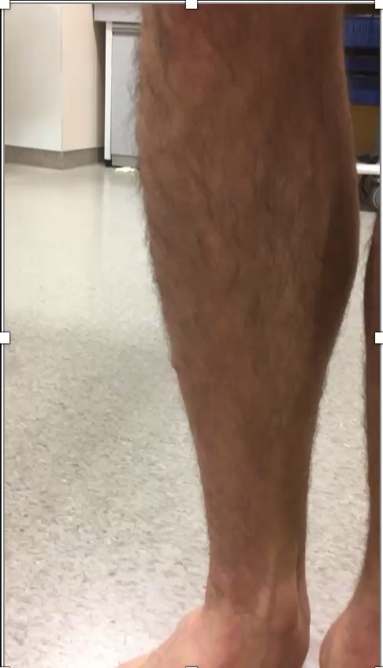
Démêlage clinique
Examen
➔ Recherche de hernies musculaires

Slide 17
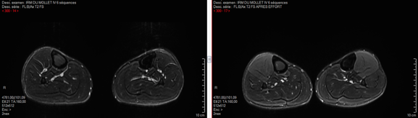
Bilans complémentaires
Bilan radiographique
(éliminer une lésion osseuse)
Echographie musculaire
(éliminer une lésion musculaire)
IRM d’effort
hyper signal STIR
Muscle surnuméraire
Biologie ? (CPK, CRP)
ENMG
Compressions neuro
Pressions intramusculaires à l’effort +++ : SLC
Doppler artériel dynamique +++ : SAPP
➔ Après sensibilisation des symptômes
Localisation poplitée : ne pas se contenter de regarder le flux d’aval
AngioTDM/AngioIRM dynamique +++ : SAPP
➔ Equipe formée indispensable, faux négatifs fréquents

Slide 18


En pratique :

Slide 19
Confirmation diagnostique SLC : mesure de pression intramusculaire

Slide 20
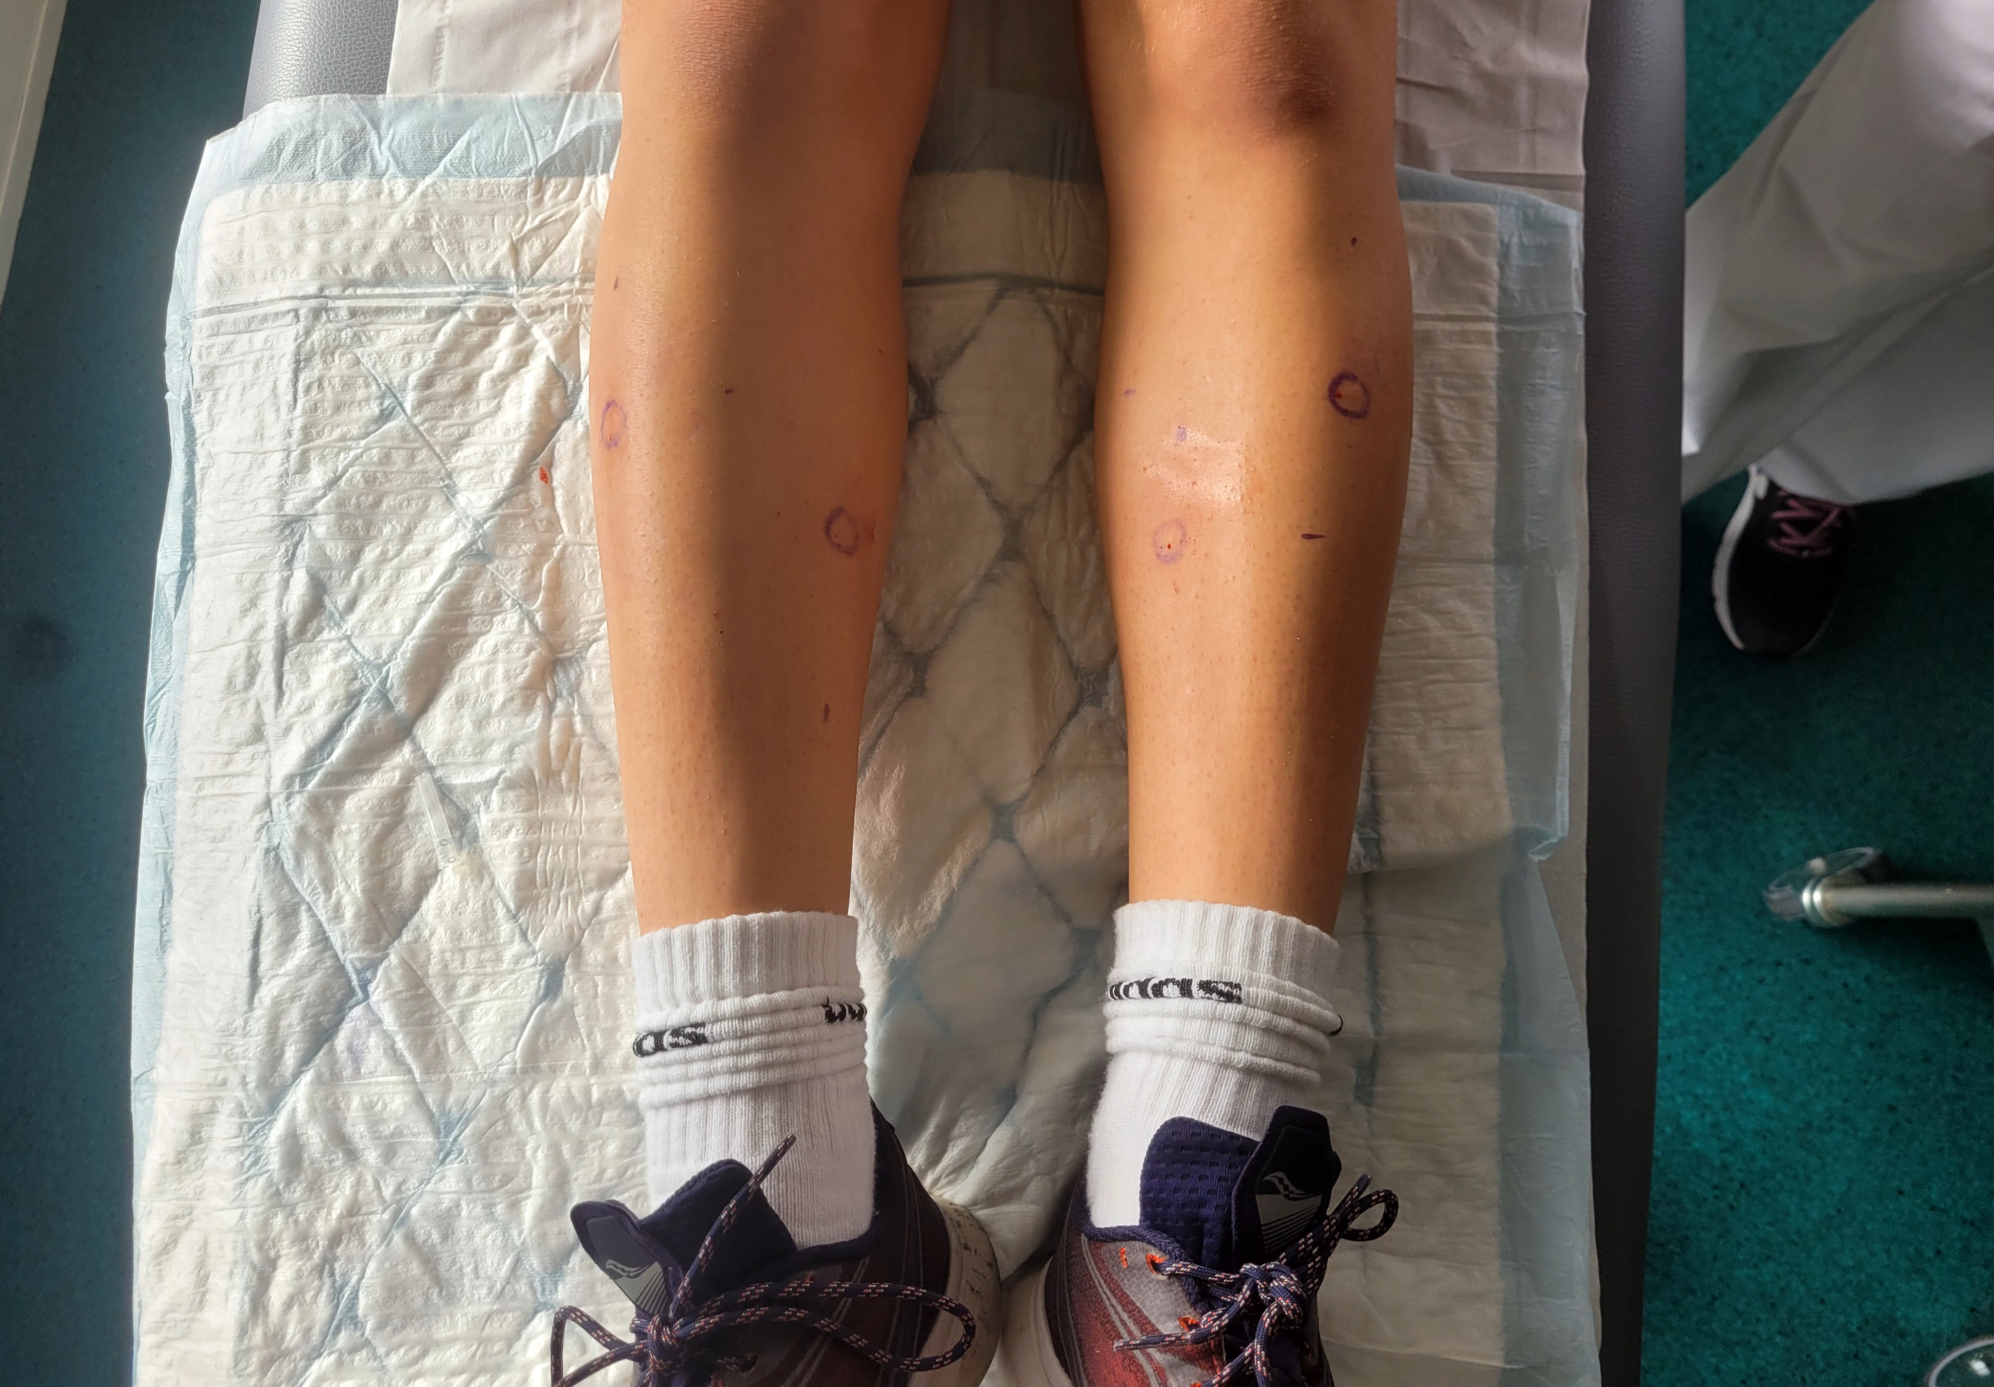
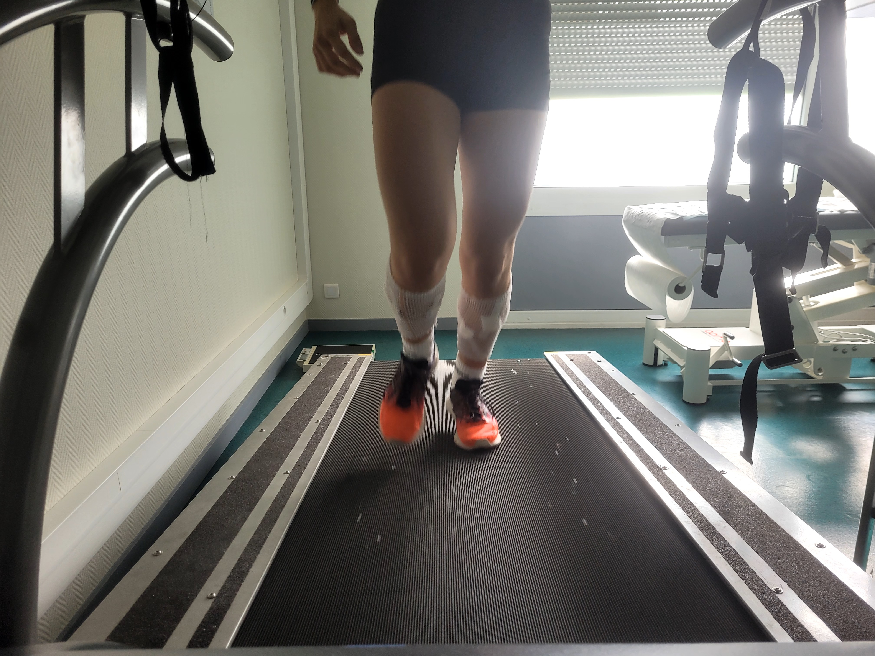
Confirmation diagnostique SLC : mesure de pression intramusculaire
Repérage écho préalable
Protocole anesthésie locale
Reproduction des douleurs à l’effort

Slide 21
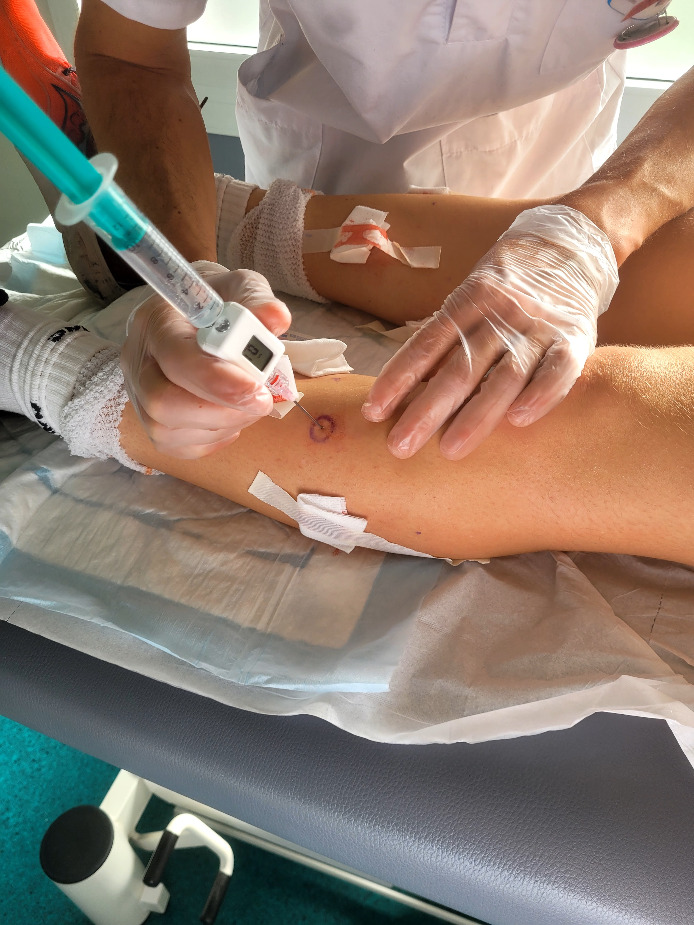
Confirmation diagnostique SLC : mesure de pression intramusculaire

Slide 22
Confirmation diagnostique SLC : mesure de pression intramusculaire
Critères de Pedowitz
Pression de repos :
  Normale < 10 mmHg
  Suspect > 20 mmHg
Pression post-effort immédiat :
  Positif si > 30 mmHg
  Certain si > 50 mmHg
Pression post-effort à 5’ :
  En faveur si toujours > 20 mmHg
(Pression post-effort à 15’ : en faveur si toujours > 10 ou 15 mmHg)

Slide 23
Confirmation diagnostique SLC : mesure de pression intramusculaire
Invasif, douloureux, risques interventionnels… Peut-on mieux faire ?
Pour l’instant, NON
Ritchie et Al. Systematic Review of Innovative Diagnostic Tests for Chronic Exertional Compartment Syndrome. Int J Sports Med. 2023

Slide 24
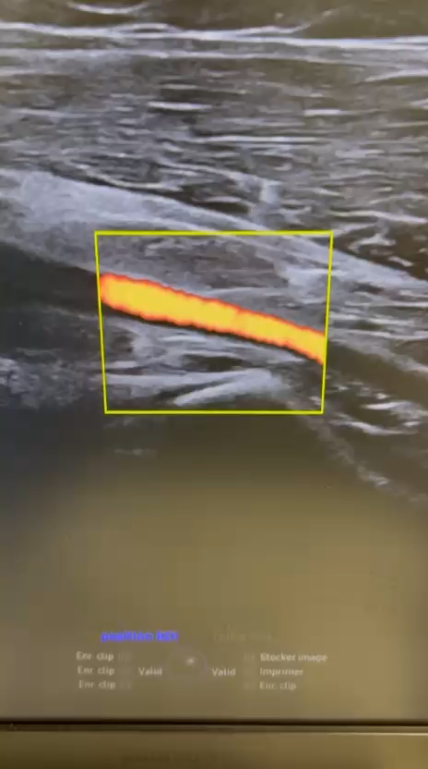
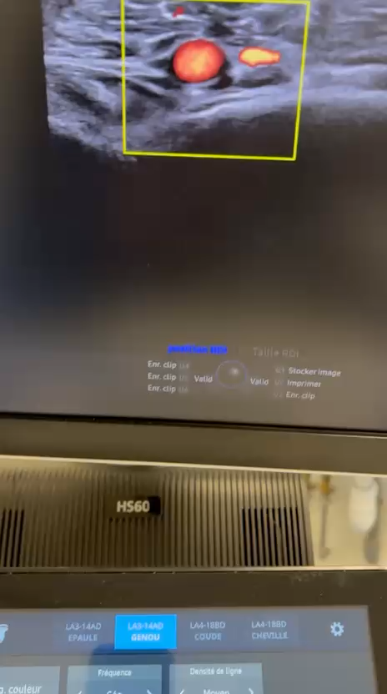
Confirmation diagnostique SAPP : Examens dynamiques
Doppler artériel dynamique

Slide 25
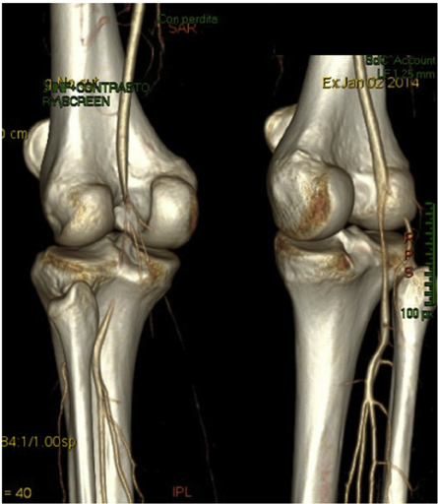
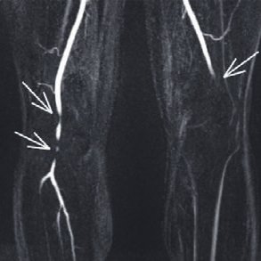
Confirmation diagnostique SAPP : Examens dynamiques
AngioTDM / AngioIRM artérielle dynamique

Slide 26
Confirmation diagnostique SAPP : Examens dynamiques
AngioTDM / AngioIRM artérielle dynamique

Slide 27
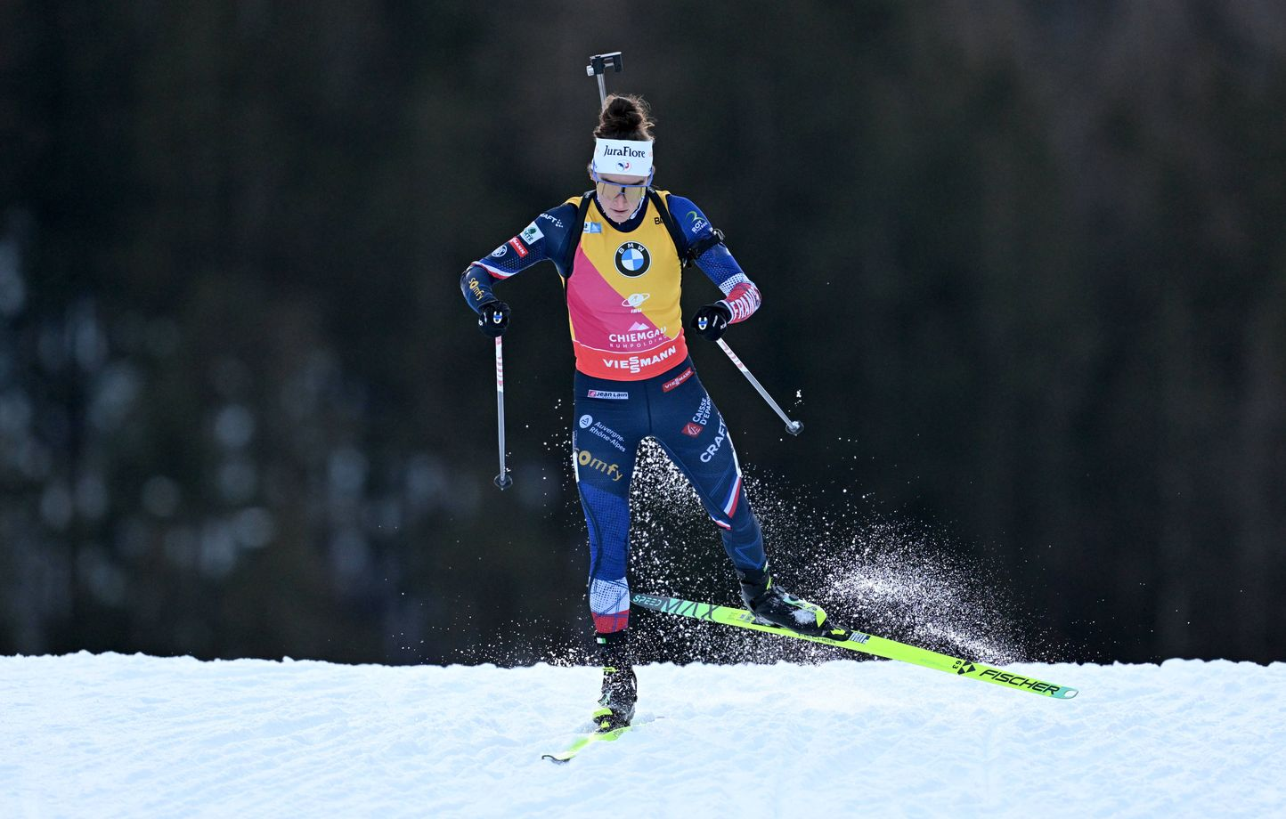
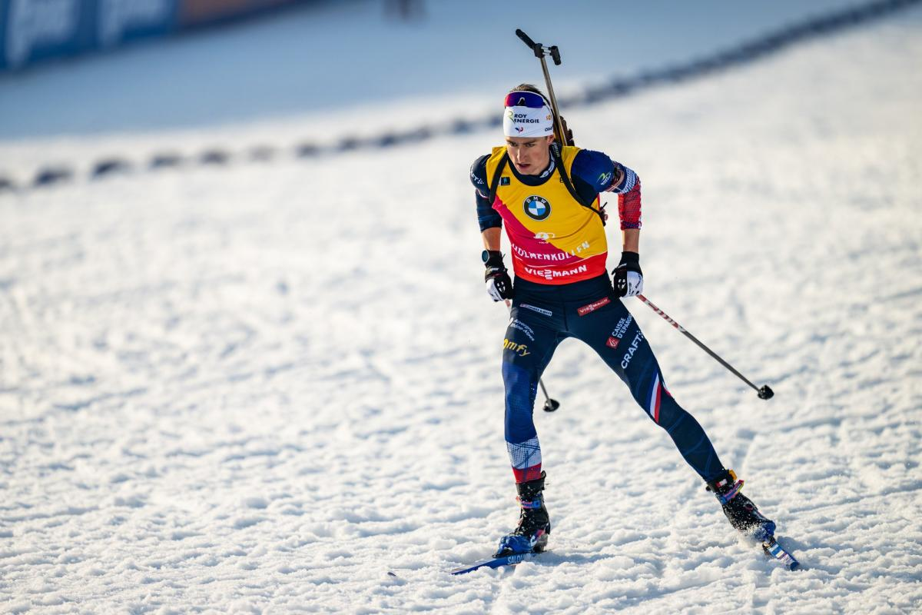
Retour d’expérience « locale »
CMSHN : centre de référence des EDF de Ski

Slide 28
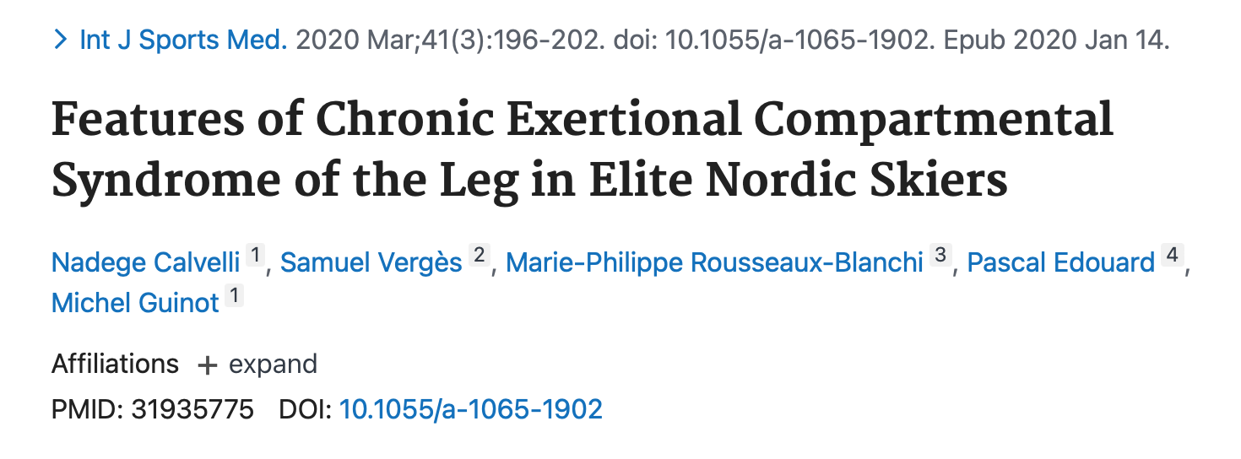
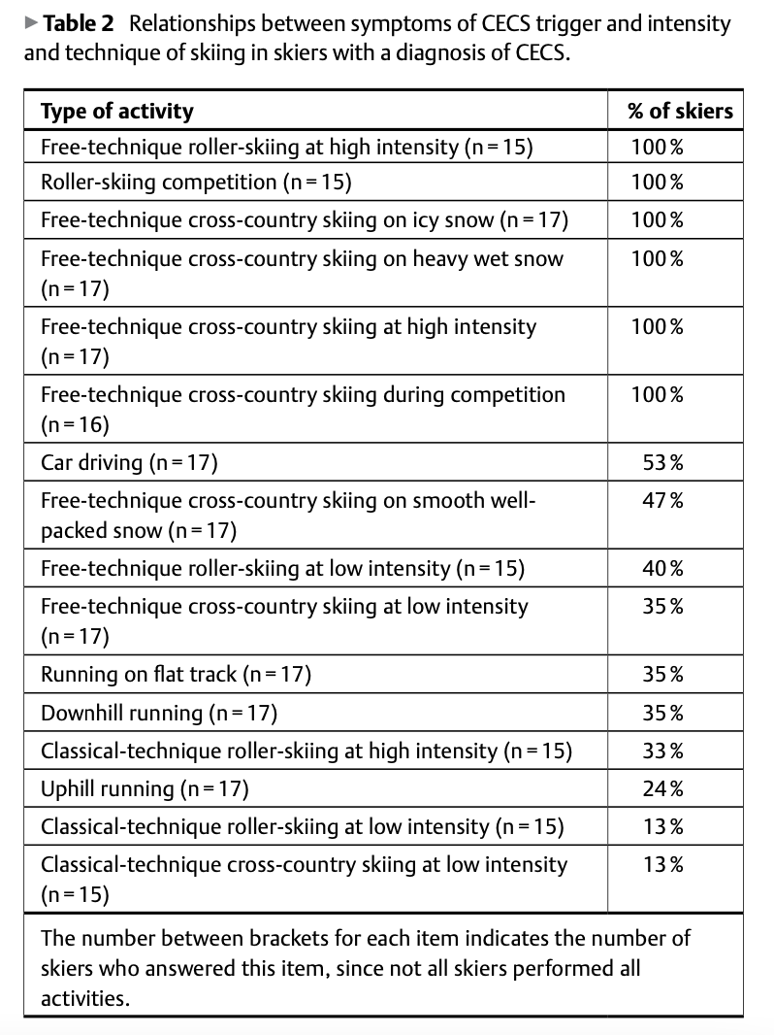
Retour d’expérience « locale »
CMSHN : centre de référence des EDF de Ski
Ski nordique : prévalence
6,1% sur 20 ans
7,7% chez les Femmes
5,1% chez les Hommes
3,8% Fondeurs
9% Biathlètes
Âge médian de début des symptômes : 18 ans
Activités qui induisaient systématiquement des symptômes :
- Skiroues en technique skating à haute intensité ou en compétitions
- Ski de fond en technique skating sur neige glacée, neige lourde et mouillée, à forte intensité, et lors des compétitions

Slide 29
Retour d’expérience « locale »
Pourquoi autant de SLC dans ces disciplines ?
Apparition du Skiroue
Augmentation du nombre d’heures d’entrainement (800-1000h/an)
Règlement FFS : skiroues identiques en compétition (matériel personnel interdit)
Différence Biathlon / Fond ?
Entrainement skating relatif plus important (moins de classique) ?
Poids de la carabine ?

Slide 30
Retour d’expériences sur 5 ans
➔ 147 prises de pressions
  - 116 aux MI (79%)
  - 73 positives (63%)
SAPP associés :
- 96 dossiers renseignés (51 ?)
- 34 positifs (35%)
19 mixtes SAPP + SLC
  26% de SAPP chez les SLC (Turnipseed WD. J Vasc Surg 2009)
  56 % de SLC chez les SAPP (Corneloup et al. Scand J Med Sci Sports 2018)

Slide 31
Traitements conservateurs
Globalement similaire pour SLC et SAPP
Repos sportif / Adaptation de pratique (limitation/éviction des exercices en force)
Kinésithérapie : étirements musculaires, prise en charge des problématiques concomitantes +++ (périostite, instabilité, faiblesse)
Injection de Toxine Botulique
Toxine Botulinique de type A
- produite par le Clostridium Botulinum
- bloque la libération d’acétylcholine dans la jonction neuro musculaire
- diminution du potentiel d’action musculaire
Hypotonie musculaire transitoire
  Effet 3-4 semaines
  Durée : entre 3 mois et plusieurs années
  Expérience du CMSHN (2 ans) : 75% bons résultats
        ➔ En cas d’échec : traitement chirurgicaux

Slide 32
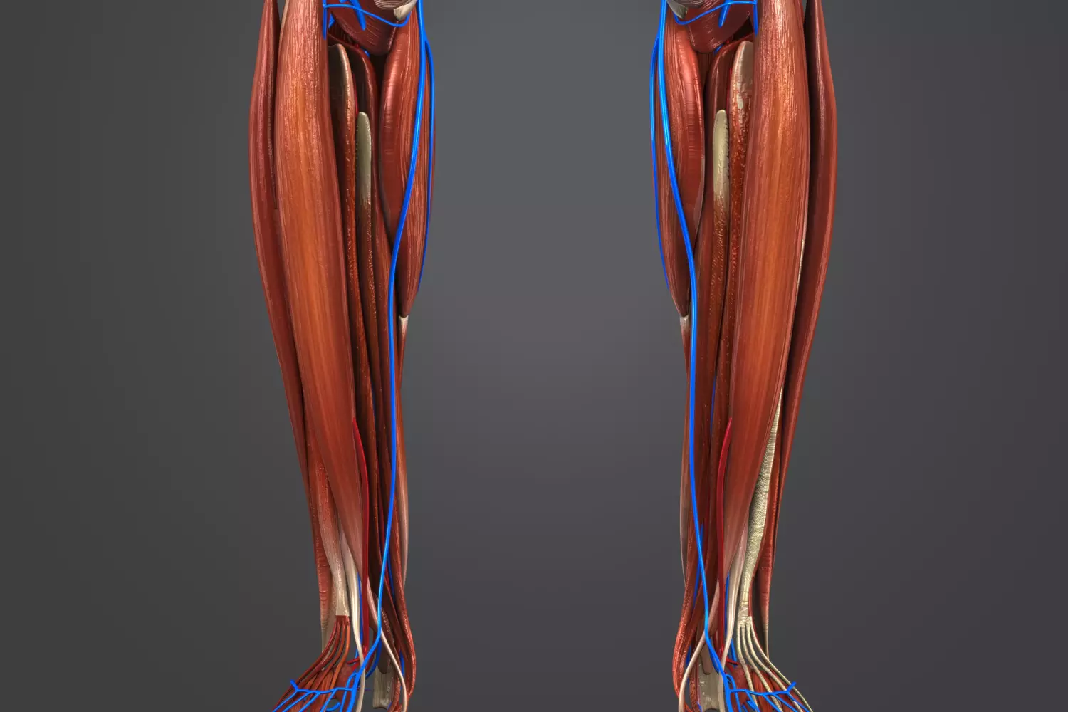
Merci pour votre attention

